Slide 1
TapOrder
Gọi món bằng QR tại bàn
Khách chủ động gọi món.
Quầy theo dõi đúng tiến độ.
Thu ngân chốt đúng hóa đơn.
TapOrder / AI Hackpitch 2026 1
Notes:
Mở đầu 20 giây: TapOrder kết nối khách, pha chế và thu ngân trong một luồng phục vụ. Nguồn: PLAN-2.

Slide 2
Bài toán tại quán
Giờ cao điểm khiến thông tin phải đi qua nhiều người.
Khách phải chờ nhân viên để gọi món hoặc gọi thêm.
Ghi chú và thứ tự món dễ bị bỏ sót khi chuyển qua quầy.
Thu ngân cần gộp đúng nhiều lượt gọi của cùng một bàn.
Khách khó biết món đang chờ hay đang pha.
TapOrder / AI Hackpitch 2026 2
Notes:
Đây là vấn đề sản phẩm hướng tới, chưa có số liệu khảo sát định lượng. Không tuyên bố mức tiết kiệm đã đo.

Slide 3
Một luồng, ba vai trò
Mỗi vai trò có giao diện và quyền riêng.
KHÁCH — Quét QR, chọn món, gọi thêm và xem tiến độ.
PHA CHẾ — Nhận hàng đợi, bắt đầu / hoàn tất từng dòng món.
THU NGÂN — Kiểm bill, nhận tiền mặt và đối soát ca.
TapOrder / AI Hackpitch 2026 3
Notes:
Nguồn: PLAN mục4; DESIGN-1 F01–F08. Guest không login.

Slide 4
Luồng sản phẩm A–Z
Bản pitch rút gọn từ sơ đồ Mermaid đã chốt.
Mở ca
Xuất QR
Quét QR
Chọn món
Gửi món
Lưu bill
Pha chế
Cập nhật
→
→
→
Gọi thêm / hủy dòng chờ của mình
Thu ngân nhận tiền mặt → đóng bill → bàn rảnh
Quét QR cho lượt mới; bill cũ giữ nguyên
TapOrder / AI Hackpitch 2026 4
Notes:
Nguồn: e04bd4b:docs/design/product-flow.md. Sơ đồ Mermaid đầy đủ nằm ở appendix và assets/product-flow.md. Các thao tác là request riêng; GET không tạo bill.

Slide 5
Từ gọi món đến phục vụ
Những quy tắc giúp các vai trò hiểu cùng một trạng thái.
Gọi thêm vào cùng bill đang mở, mỗi lượt có thứ tự riêng.
Dòng món: chờ → đang pha → xong; không nhảy bước.
Khách chỉ hủy dòng của mình khi còn chờ.
Một món hết hàng: từ chối cả lượt, giữ giỏ để khách sửa.
TapOrder / AI Hackpitch 2026 5
Notes:
Nguồn: F03/F04/F05/F06. Hủy chỉ toàn dòng do session khách tạo khi waiting. Availability không phải tồn kho định lượng.

Slide 6
Kiến trúc hệ thống
Một backend thống nhất, dữ liệu bền vững trong PostgreSQL.
React + TypeScript
Guest / Kitchen / Cashier
FastAPI
Auth • Services • Domain
PostgreSQL
Bills • Orders • Payments
→
→
HTTP: đọc / ghi • SSE: báo cập nhật • Snapshot server là nguồn chuẩn
TapOrder / AI Hackpitch 2026 6
Notes:
Nguồn: DESIGN-1 system-design. Kiến trúc mục tiêu; chưa khẳng định main đã có backend triển khai. SSE báo refetch, HTTP snapshot authoritative.

Slide 7
Database schema: nghiệp vụ
Quan hệ cốt lõi trong DESIGN-1; PK/FK được hiển thị để đọc nhanh.
tables
PK id
number UNIQUE
bills
PK id; FK table_id, shift_id
status, version, total_vnd
orders
PK id; FK bill_id
FK created_by_session_id
menu_items
PK id; FK category_id
price_vnd, available
order_items
PK id; FK order_id, menu_item_id
snapshot giá, qty, status
payments
PK id; FK bill_id UNIQUE
FK shift_id, cashier_id
tables 1 → N bills • bills 1 → N orders • orders 1 → N order_items
menu_items 1 → N order_items • bills 1 → 0..1 payments • shifts 1 → N bills
TapOrder / AI Hackpitch 2026 7
Notes:
Nguồn: e04bd4b:docs/design/data-model.md. Đây là schema thiết kế, không phải migration đã kiểm runtime trên main. bills.table_id unique khi open; payments.bill_id unique.

Slide 8
Database schema: danh tính và đồng bộ
Các bảng hỗ trợ giữ quyền, chống gửi trùng và phục hồi sự kiện.
staff_users → sessions → bill_memberships → bills
shifts → bills / payments • menu_categories → menu_items
idempotency_records: cùng mã lệnh chỉ ghi thành công một lần.
domain_events + event_clock: cursor cập nhật theo commit.
Bổ sung: preauth_sessions, shift_guard, audit_events
TapOrder / AI Hackpitch 2026 8
Notes:
Nguồn: DESIGN-1 data-model/technical-design. UUID mặc định; event IDs BIGINT. Một ca mở, một bill mở mỗi bàn, một payment mỗi bill.

Slide 9
Đúng dữ liệu khi nhiều người thao tác
Kiểm quyền và khóa dữ liệu tại backend.
Khách không đọc bill bàn khác; pha chế không thấy dữ liệu tiền.
Gửi lại sau mất mạng: dùng cùng mã lệnh, không nhân đôi order.
Hủy / bắt đầu pha: chỉ một thao tác được commit hợp lệ.
Thanh toán: một payment; bill đã trả tiền không mở lại.
TapOrder / AI Hackpitch 2026 9
Notes:
Nguồn: technical-design F02/F03/F07/F09. Đây là thiết kế phải được chứng minh bằng integration PostgreSQL; chưa claim đã pass.

Slide 10
Demo hai bàn: câu chuyện dễ kiểm chứng
Kịch bản dự kiến theo DEMO.txt, không phải báo cáo demo live.
Bàn 1
Bàn 3
2 cà phê: 60.000đ
Gọi thêm trà: 35.000đ
Thanh toán: 95.000đ
1 trà đào: 35.000đ
Giữ hóa đơn riêng
Không bị ảnh hưởng bởi bàn 1
Sau thanh toán: QR bàn 1 mở lượt mới, biên nhận 95.000đ không đổi.
TapOrder / AI Hackpitch 2026 10
Notes:
Bàn1: 2 cà phê 30000=60000; gọi thêm trà35000=95000. Bàn3 độc lập35000. Các dòng cần done trước pay.

Slide 11
Trạng thái và bước tiếp theo
Tách rõ bản mẫu, thiết kế và phần cần kiểm chứng.
Đã có: frontend bản mock và bộ thiết kế hệ thống / feature.
Backend thật và tích hợp live: cần xác minh trên nhánh triển khai.
Tiếp theo: contract → backend → tích hợp → demo hai bàn.
P2: gợi ý theo giờ / bán chạy và báo cáo ca; không phải AI trả phí.
TapOrder / AI Hackpitch 2026 11
Notes:
Nguồn: main context/HANDOFF.md tại lúc tạo deck: FE mock; DESIGN-1 e04bd4b đọc từ Git. Main không có docs/design/backend. Không claim CI/deploy/backend acceptance.

Slide 12
TapOrder
Một lượt gọi rõ ràng từ bàn đến quầy.
Demo mục tiêu:
Quét QR → gọi món → pha chế → thu tiền
Không nhầm bàn. Không thu trùng.
TapOrder / AI Hackpitch 2026 12
Notes:
Kết thúc 15giây. Giá trị kỳ vọng, chưa đo tác động định lượng.

Slide 13
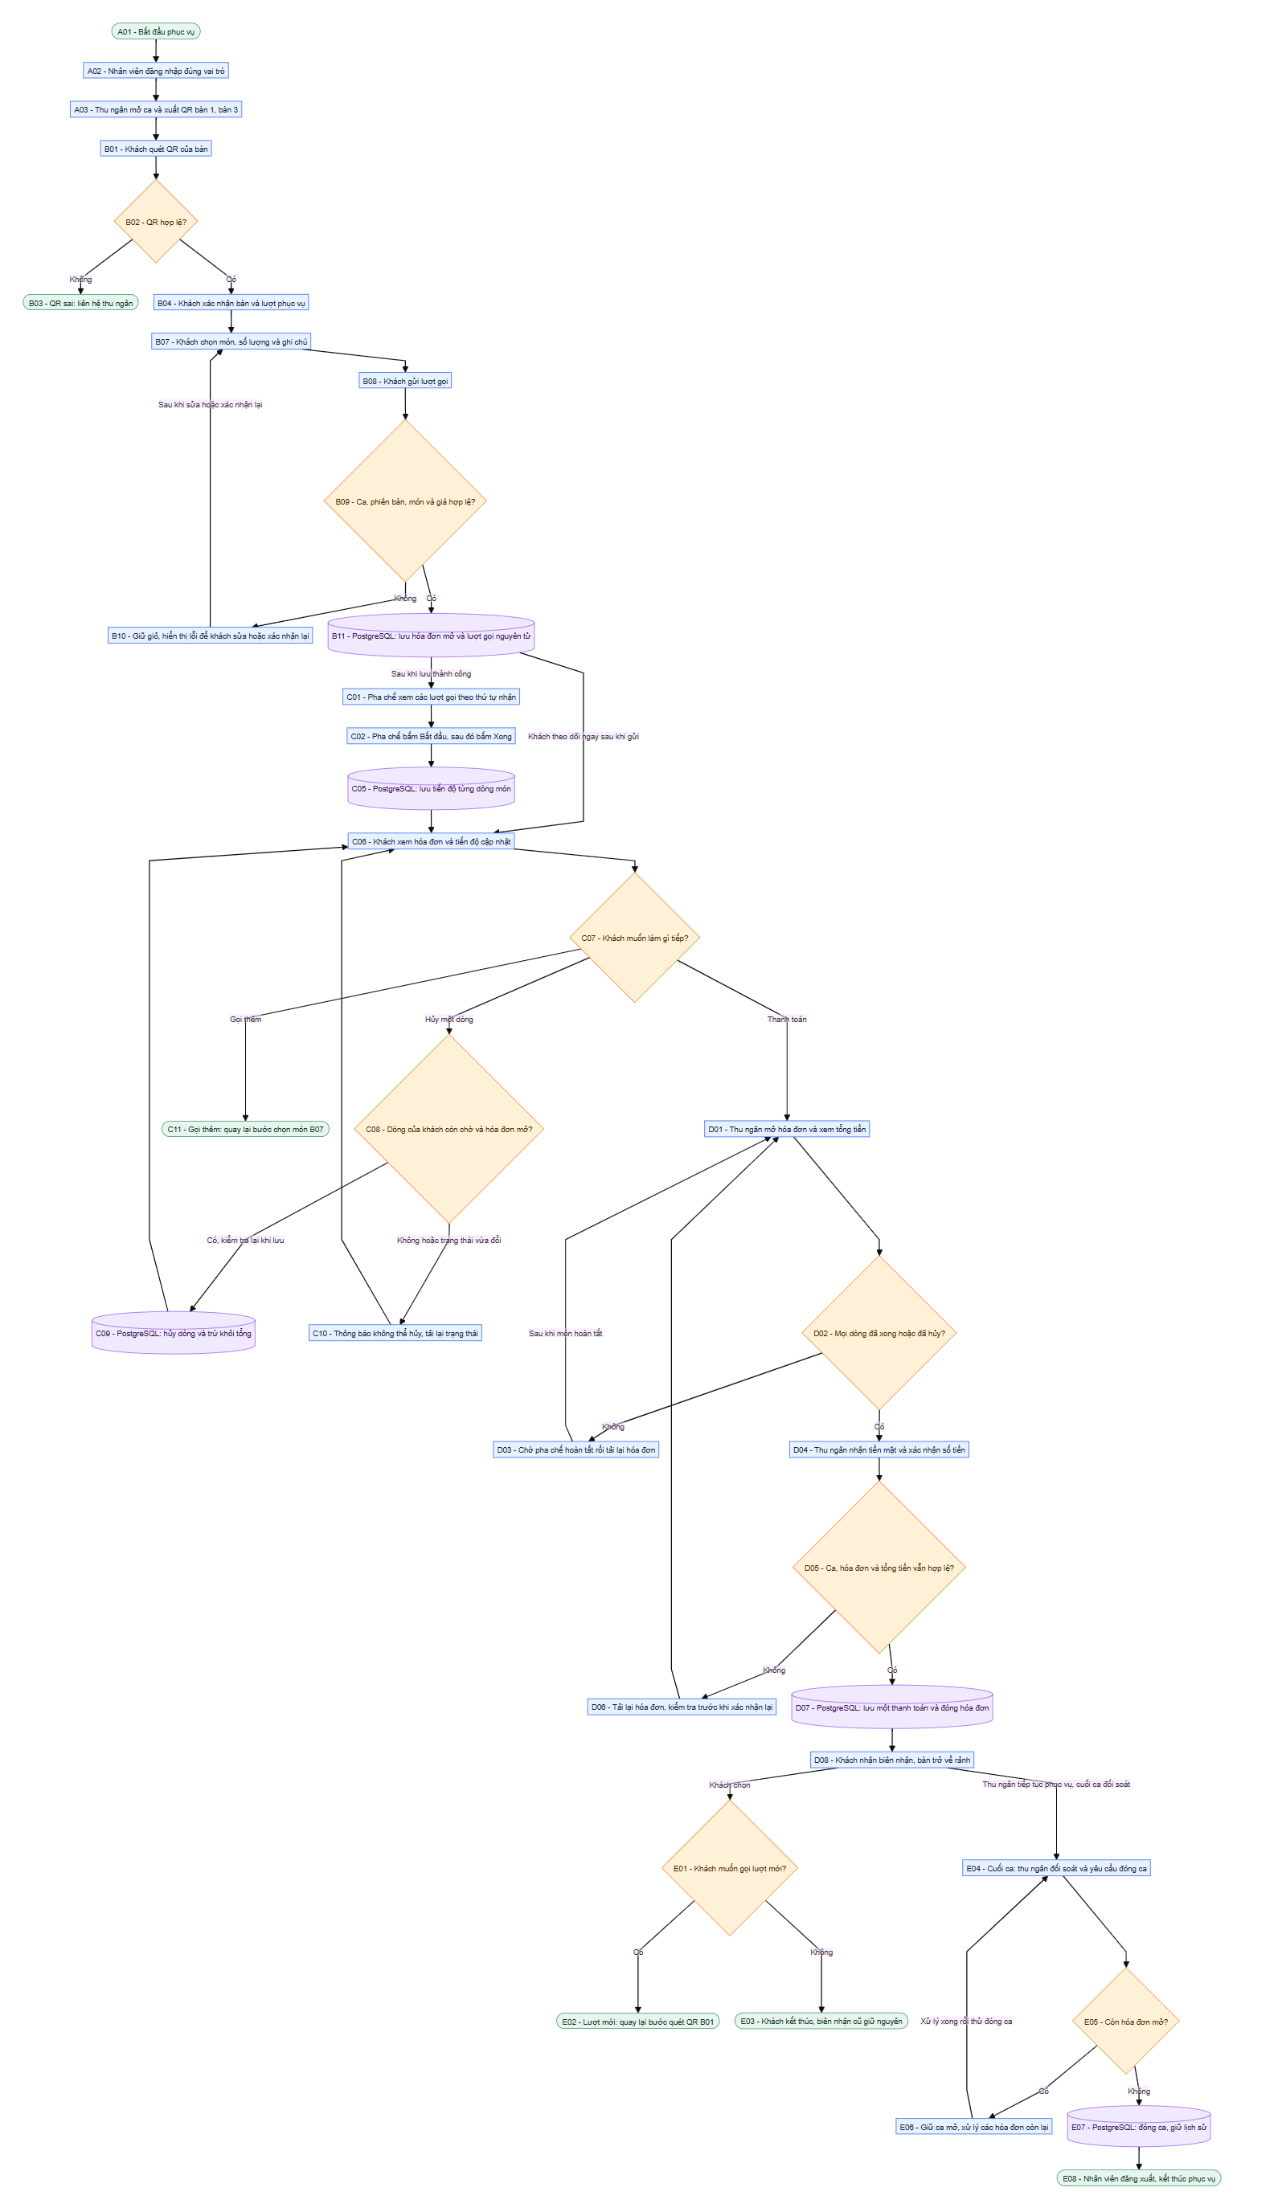
Phụ lục: sơ đồ Mermaid đầy đủ
Bản gốc đã tạo; mở PNG hoặc Mermaid trong assets để phóng to.
TapOrder / AI Hackpitch 2026 13
Notes:
Nguồn: e04bd4b:docs/design/assets/product-flow.png và product-flow.md. Hình gốc là ảnh nhúng; bản pitch ở slide4 và schema ở slide7 có objects chỉnh sửa được.

